Slide 1
Welcome
To
all

Slide 2
উপস্থাপনায় $−$
আমির হোসেন
প্রভাষক $−$ গণিত বিভাগ
কানিজ ফাতেমা গার্লস্‌ স্কুল এন্ড কলেজ, মানিকগঞ্জ ।
Gmail :
$amirlaxmipur@gmail.com$

Slide 3
৮ টি ৮ কে কি করে ১০০০ করবে ?
উত্তরঃ ৮৮৮+৮৮+৮+৮+৮ = ১০০০

Slide 4
চিত্রগুলো লক্ষ করি $−$
বার | শনি | রবি | সোম | মঙ্গল | বুধ | বৃহ: | শুক্র
গণিত | 5 | 1 | 4 | 3 | 2 | 0 | 6
পদার্থ | 2 | 4 | 2 | 5 | 1 | 7 | 1
রসায়ন | 5 | 3 | 2 | 4 | 3 | 2 | 4
$$\left[\begin{aligned}\text{5 } \text{1 } \text{4 } \text{3 } \text{2 } \text{0 } \text{6 } \\ \text{2 } \text{4 } \text{2 } \text{5 } \text{1 } \text{7 } \text{1 } \\ \text{5 } \text{3 } \text{2 } \text{4 } \text{3 } \text{2 } \text{4 }\end{aligned}\right]$$
আয়তাকার বিন্যাস
ম্যাট্রিক্স

Slide 6
আজকের পাঠ $−$ম্যাট্রিক্স
শ্রেণিঃ একাদশ (বিজ্ঞান)
বিষয়ঃ উচ্চতর গণিত ১ম পত্র
অধ্যায় – 1ম (ম্যাট্রিক্স)
অনুশীলনী – 1(B)
পিরিয়ড – ২য়
সময় – ৪০ মিনিট
পাঠ $−$৩(বিপরীত ম্যাট্রিক্স)

Slide 7
শিখনফল
এই পাঠ শেষে শিক্ষার্থীরা . . .
১। ব্যতিক্রমী ম্যাট্রিক্স কি তা বলতে পারবে;
২। ট্রান্সপোজ ম্যাট্রিক্স বর্ণনা করতে পারবে;
৩। ম্যাট্রিক্সের সহগুণক নির্ণয় করতে পারবে;
৪। বিপরীত ম্যাট্রিক্স নির্ণয় করতে পারবে।

Slide 8
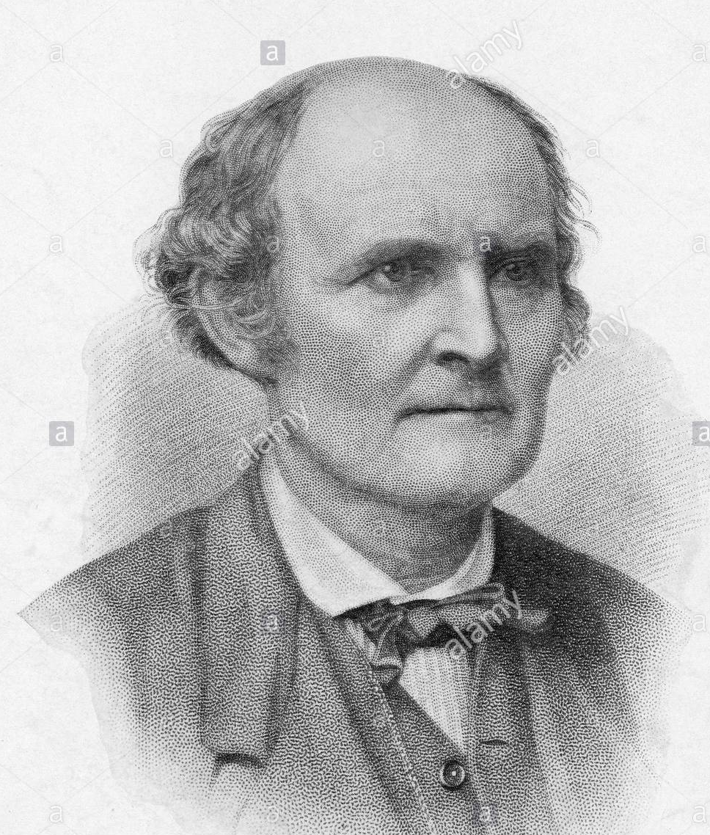
আজকের পাঠ সম্পর্কিত পূর্ব জ্ঞান -
Arthur Cayley
ইংরেজ গণিতবিদ
এবং ম্যাট্রিক্সের জনক।

Slide 9
ম্যাট্রিক্স কী ?
কতগুলি সংখ্যা বা চলক বা রাশিকে আয়তকারে বা বর্গাকারে সারি (আনুভূমিক রেখা) ও কলাম (উলম্ব রেখা) বরাবর সাজালে যে বিন্যাস পাওয়া যায় তাকে ম্যাট্রিক্স বলা হয় । যা ‘[ ]’ বা ‘( )’ দ্বারা আবদ্ধ থাকে।

Slide 10
ম্যাট্রিক্সের সারি ও কলাম
আনুভূমিক রেখা বরাবর
$$\left[\begin{matrix}1 & 2 & 3 \\ 0 & 4 & 5 \\ 0 & 3 & 6\end{matrix}\right]$$
R1
R2
উলম্ব রেখা বরাবর
R3
C1
C2
C3
আনুভূমিক রেখা বরাবর সংখ্যাগুলিকে সারি বলে।
উলম্বরেখা বরাবর সংখ্যাগুলিকে কলাম বলে।
ম্যাট্রিক্স গঠনকারী উপাদানকে ভুক্তি বা entry বলে।

Slide 11
বর্গ ম্যাট্রিক্স
যে ম্যাট্রিক্সের সারি ও কলাম সংখ্যা সমান তাকে বর্গ ম্যাট্রিক্স বলে।
যেমন - ${\left[\begin{matrix}a_{11} & a_{12} & a_{13} \\ a_{21} & a_{22} & a_{23} \\ a_{31} & a_{32} & a_{33}\end{matrix}\right]}_{.}$
ম্যাট্রিক্স$টি$ একটি বর্গ ম্যাট্রিক্স।

Slide 12
ব্যতিক্রমী ম্যাট্রিক্স (Singular Matrix)
যে বর্গ ম্যাট্রিক্সের নির্ণায়কের মান শূণ্য(০) তাকে ব্যতিক্রমী ম্যাট্রিক্স বলে।
যেমন - $A$একটি বর্গ ম্যাট্রিক্স হলে,
$\det\left(A\right)=\left|A\right|=0$ .
Note. নির্ণায়ক হলো বর্গাকার ম্যাট্রিক্সের মান নির্ণয়ের প্রক্রিয়ার নাম।

Slide 13
অব্যতিক্রমী ম্যাট্রিক্স
(Non-Singular Matrix)
যে বর্গ ম্যাট্রিক্সের নির্ণায়কের মান শূণ্য(০) নয় তাকে অব্যতিক্রমী ম্যাট্রিক্স বলে।
যেমন - $A$একটি বর্গ ম্যাট্রিক্স হলে,
$\det\left(A\right)=\left|A\right|≠0$ .

Slide 14
রূপান্তর ম্যাট্রিক্স (transpose matrix)
কোন ম্যাট্রিক্স এর সারিগুলোকে কলামে এবং কলামগুলোকে সারিতে রূপান্তর করে যে ম্যাট্রিক্স পাওয়া যায় তাকে আদি ম্যাট্রিক্স এর রূপান্তর ম্যাট্রিক্স বলে।
মনে করি, A= $\left[\begin{matrix}1 & 3 & 5 \\ 2 & 4 & 6 \\ 7 & 9 & 11\end{matrix}\right]$
A এর রূপান্তর ম্যাট্রিক্সকে $A^{T}$ দ্বারা সূচিত করা হয়।
A এর রূপান্তর ম্যাট্রিক্স
$A^{T}$= $\left[\begin{matrix}1 & 2 & 7 \\ 3 & 4 & 9 \\ 5 & 6 & 11\end{matrix}\right]$

Slide 15
নির্ণায়কের অনুরাশি (Minor) ও সহগুণক (Cofactor )
একটি নির্ণায়কের i তম সারি ও j তম কলামের সকল ভুক্তি বাদ দিয়ে অবশিষ্ট ভুক্তিগুলি নিয়ে গঠিত নির্ণায়ককে (i, j) তম ভুক্তির অনুরাশি বলা হয়।
$(i, j)$তম অনুরাশির সামনে উপযুক্ত চিহ্ন বসালে তাকে $(i, j)$তম ভুক্তির সহগুণক বলা হয় ।
উপযুক্ত চিহ্ন নির্ণয়ের পদ্ধতিঃ
$(i, j)$তম সহগুণক${ = \left(−1\right)}^{i+j}$ $(i, j)$তম অনুরাশি ।

Slide 16
$$A = \left[\begin{matrix}a_{11} & a_{12} & a_{13} \\ a_{21} & a_{22} & a_{23} \\ a_{31} & a_{32} & a_{33}\end{matrix}\right]$$
$a_{11} এর সহগুণক{ A}_{11}$ = ${(−1)}^{1+1 }\left|\begin{matrix}a_{22} & a_{23} \\ a_{32} & a_{33}\end{matrix}\right|$
$a_{12} এর সহগুণক{ A}_{12}$ = ${(−1)}^{1+2 }\left|\begin{matrix}a_{21} & a_{23} \\ a_{31} & a_{33}\end{matrix}\right|$
$a_{13} এর সহগুণক{ A}_{13}$ = ${(−1)}^{1+3 }\left|\begin{matrix}a_{21} & a_{22} \\ a_{31} & a_{32}\end{matrix}\right|$

Slide 17
$$A = \left[\begin{matrix}a_{11} & a_{12} & a_{13} \\ a_{21} & a_{22} & a_{23} \\ a_{31} & a_{32} & a_{33}\end{matrix}\right]$$
$a_{21} এর সহগুণক{ A}_{21}$ = ${(−1)}^{2+1 }\left|\begin{matrix}a_{12} & a_{13} \\ a_{32} & a_{33}\end{matrix}\right|$
$a_{22} এর সহগুণক{ A}_{22}$ = ${(−1)}^{2+2 }\left|\begin{matrix}a_{11} & a_{13} \\ a_{31} & a_{33}\end{matrix}\right|$
$a_{23} এর সহগুণক{ A}_{23}$ = ${(−1)}^{2+3 }\left|\begin{matrix}a_{11} & a_{12} \\ a_{31} & a_{32}\end{matrix}\right|$

Slide 18
$$A = \left[\begin{matrix}a_{11} & a_{12} & a_{13} \\ a_{21} & a_{22} & a_{23} \\ a_{31} & a_{32} & a_{33}\end{matrix}\right]$$
$a_{31} এর সহগুণক{ A}_{31}$ = ${(−1)}^{3+1 }\left|\begin{matrix}a_{12} & a_{13} \\ a_{22} & a_{23}\end{matrix}\right|$
$a_{32} এর সহগুণক{ A}_{32}$ = ${(−1)}^{3+2 }\left|\begin{matrix}a_{11} & a_{13} \\ a_{21} & a_{23}\end{matrix}\right|$
$a_{33} এর সহগুণক{ A}_{33}$ = ${(−1)}^{3+3 }\left|\begin{matrix}a_{11} & a_{12} \\ a_{21} & a_{22}\end{matrix}\right|$

Slide 19
Adjoint of a Matrix
কোনো ম্যাট্রিক্সের সহগুণক ম্যাট্রিক্সের ট্রান্সপোজ ম্যাট্রিক্সকে অ্যাডজয়েন্ট ম্যাট্রিক্স বা সংলগ্ন ম্যাট্রিক্স বলে।
$$Adj. A ={\left[\begin{matrix}A_{11} & A_{12} & A_{13} \\ A_{21} & A_{22} & A_{23} \\ A_{31} & A_{32} & A_{33}\end{matrix}\right]}^{T}$$

Slide 20
একক কাজ
বর্গ ম্যাট্রিক্স কাকে বলে ?
ট্রান্সপোজ ম্যাট্রিক্স কাকে বলে ?
${ \text{A}\text{= }\left[\begin{matrix}1 & 3 & 5 \\ 2 & 4 & 6 \\ 7 & 9 & 11\end{matrix}\right]এ a}_{21} এর সহগুণক{ A}_{21}$ কত ?

Slide 21
বিপরীত ম্যাট্রিক্স (Inverse Matrix) নির্ণয়ের নিয়ম $−$
ধাপ-১। ম্যাট্রিক্সটি বর্গাকার হবে।
ধাপ-২। ম্যাট্রিক্সটি হবে অব্যতিক্রমী ম্যাট্রিক্স ।
$\text{ধাপ}\text{−}\text{৩}\text{।} adj A$ নির্ণয় করতে হবে।
$${\text{ধাপ}\text{−}\text{৪}\text{।} সূত্র− A}^{−1}= \frac{adjA}{\left|A\right|}$$

Slide 22
বিপরীত ম্যাট্রিক্স (Inverse Matrix) নির্ণয় $−$
$\# A = \left[\begin{matrix}1 & 2 & 4 \\ 3 & 2 & 1 \\ 2 & 1 & 3\end{matrix}\right]$ হলে $A^{−1}$নির্ণয় ।
$$A = \left[\begin{matrix}1 & 2 & 4 \\ 3 & 2 & 1 \\ 2 & 1 & 3\end{matrix}\right]$$
দেওয়া আছে,
1 2 4
3 2 1
2 1 3
এখন,
A
=
= $1(5)+2.(−7)+4(−1)$
$=5−14 –4 = −13≠0$ ,
$∴$ম্যাট্রিক্সটি অব্যতিক্রমী ম্যাট্রিক্স এবং বিপরীতযোগ্য ।

Slide 23
# $A = \left[\begin{matrix}1 & 2 & 4 \\ 3 & 2 & 1 \\ 2 & 1 & 3\end{matrix}\right]$
$a_{11} এর সহগুণক{ A}_{11}$ = ${(−1)}^{1+1 }\left|\begin{matrix}2 & 1 \\ 1 & 3\end{matrix}\right|=5$
$a_{12} এর সহগুণক{ A}_{12}$ = ${(−1)}^{1+2 }\left|\begin{matrix}3 & 1 \\ 2 & 3\end{matrix}\right|=−7$
$a_{13} এর সহগুণক{ A}_{13}$ = ${(−1)}^{1+3 }\left|\begin{matrix}3 & 2 \\ 2 & 1\end{matrix}\right|=−1$

Slide 24
# $A = \left[\begin{matrix}1 & 2 & 4 \\ 3 & 2 & 1 \\ 2 & 1 & 3\end{matrix}\right]$
$a_{21} এর সহগুণক{ A}_{21}$ = ${(−1)}^{2+1 }\left|\begin{matrix}2 & 4 \\ 1 & 3\end{matrix}\right|=−2$
$a_{22} এর সহগুণক{ A}_{22}$ = ${(−1)}^{2+2 }\left|\begin{matrix}1 & 4 \\ 2 & 3\end{matrix}\right|=−5$
$a_{23} এর সহগুণক{ A}_{23}$ = ${(−1)}^{2+3 }\left|\begin{matrix}1 & 2 \\ 2 & 1\end{matrix}\right|=3$

Slide 25
# $A = \left[\begin{matrix}1 & 2 & 4 \\ 3 & 2 & 1 \\ 2 & 1 & 3\end{matrix}\right]$
$a_{31} এর সহগুণক{ A}_{31}$ = ${(−1)}^{3+1 }\left|\begin{matrix}2 & 4 \\ 2 & 1\end{matrix}\right|=−6$
$a_{32} এর সহগুণক{ A}_{32}$ = ${(−1)}^{3+2 }\left|\begin{matrix}1 & 4 \\ 3 & 1\end{matrix}\right|=11$
$a_{33} এর সহগুণক{ A}_{33}$ = ${(−1)}^{3+3 }\left|\begin{matrix}1 & 2 \\ 3 & 2\end{matrix}\right|=−4$

Slide 26
$$adjA={\left[\begin{matrix}5 & −7 & −1 \\ −2 & −5 & 3 \\ −6 & 11 & −4\end{matrix}\right]}^{T}$$
$$=\left[\begin{matrix}5 & −2 & −6 \\ −7 & −5 & 11 \\ −1 & 3 & −4\end{matrix}\right]$$
${ A}^{−1}= \frac{adjA}{\left|A\right|}$
$$∴$$
$$\left[\begin{matrix}5 & −2 & −6 \\ −7 & −5 & 11 \\ −1 & 3 & −4\end{matrix}\right]$$
$= \frac{1}{−13}$
Ans.

Slide 27
জোড়ায় কাজ
$$\# A = \left[\begin{matrix}1 & 2 & 3 \\ 2 & 4 & 5 \\ 3 & 5 & 6\end{matrix}\right]$$
এর প্রতিটি ভূক্তির সহগুণক নির্ণয় করো।

Slide 28
মূল্যায়ন
১। বিপরীত ম্যাট্রিক্স নির্ণয়ের সূত্রটি বলো।
২। বিপরীত ম্যাট্রিক্স নির্ণয়ের ধাপগুলো বলো।
৩। $\left[\begin{matrix}1 & −2 & 3 \\ 0 & 1 & −2 \\ −1 & 0 & 2\end{matrix}\right]$ এ (1,2) তম ভুক্তির সহগুণক কোনটি ?
ক. $−4$ খ. $−2$ গ. $2$ ঘ. $4$

Slide 29
বাড়ির কাজ
$\# M = \left[\begin{matrix}2 & 1 & 1 \\ −1 & 2 & 0 \\ 3 & 0 & 1\end{matrix}\right]$ হলে $M^{−1}$নির্ণয় ।
ঢা.বো. ২০১৮

Slide 31
আল্লাহ হাফেজ

